Slide 1
Čidla (smysly)
– orgány transformující podnět vnějšího i vnitřního prostředí na vzruch
Interoreceptory – čidla ve vnitřních orgánech
Proprioreceptory – čidla v pohybové soustavě (kloubní rec., svalové vřeténko, Golgiho šlachová tělíska,
Exteroreceptory – informace o vnějším světě

Slide 2
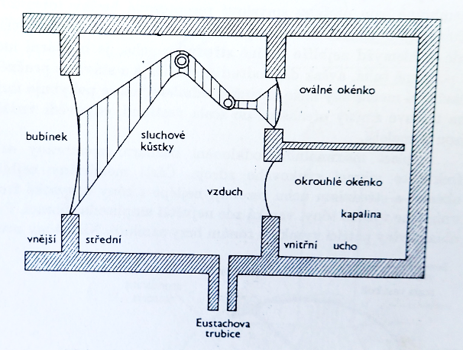
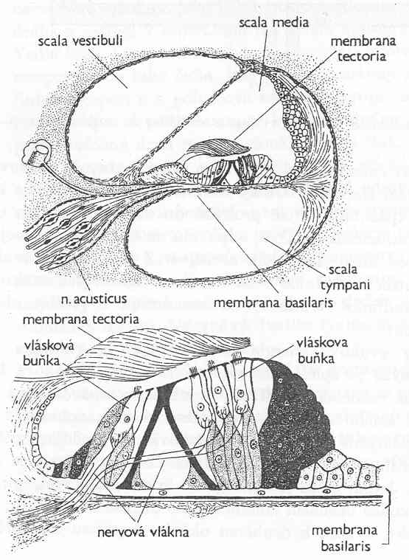
Mechanoreceptory
(somatické exteroreceptory, vnitřní proprioreceptory)
Dotykové receptory
(Meissner, Vater-Pacciniho)
Bolest – volná nervová zakončení, únikové reakce s průvodními jevy
Proudový orgán – neuromasty zasahují vlásky do kupuly,
ta ohybem nerovnoměrně natahuje vlásky a stimuluje receptorové buňky (obé ryby a paryby)
Sluchové receptory (tympanální orgán, sluchový orgán) – reakce na tlak molekul (vlny zhušťování) – přenos bubínkem přes sluchové kůstky (1,3 – kladívko, kovadlinka a třmínek ← columela) na membránu oválného okénka, do hlemýždě. Přenos vln perilymfou přes scala vestibuli (horní kanál), helicotremu do s. tympani rozechvívá bazilární membránu. Její vychýlení registrují vláskové buňky Cortiho orgánu (vůči m. tectoria). Dutina středního ucha má spojení s trávicí trubicí (Eustachova trubice). Lidské ucho: 16 – 20 000 Hz, ultrazvuk [až 175 000 Hz] někteří obratl. (let., kyt. [i hmyzožr.] – orientace.
Echolokace – vysílání ultrazvukových vln a zpětný příjem

Slide 3
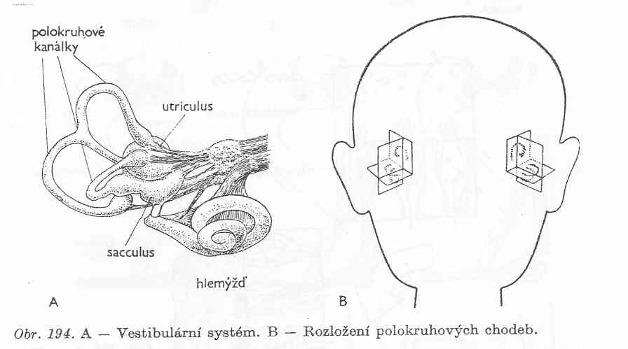
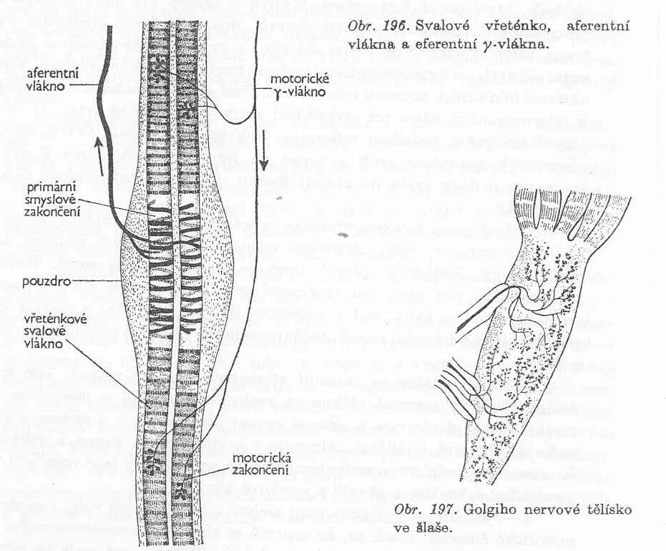
Statokinetické receptory –
3 polokružné chodby a 3 váčky. Skvrny vláskových buněk s kupulou v ústí chodeb jsou drážděny rozpory mezi pohybem vestibulárního systému a setrvačností endolymfy.
V utriculu a sacculu v kupule otolity pro registraci vůči zemské tíži.
Receptory v utrikulu a sakulu
Kloubní receptory – aktivace mechanickými podněty
Svalové vřeténko – specializované svalové vlákno s krajovými kontrakcemi (intrafuzální, vřeténkové), uprostřed nervová zakončení – vzruch vzniká pasivním natahováním vlákna. γ-vlákna zajišťují citlivost při zkráceném svalu.
Golgiho šlachové tělísko – zaznamenávají natažení šlachy při zkrácení svalu

Slide 4
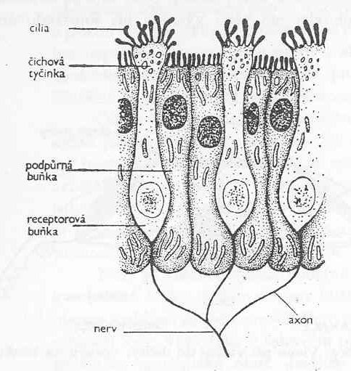
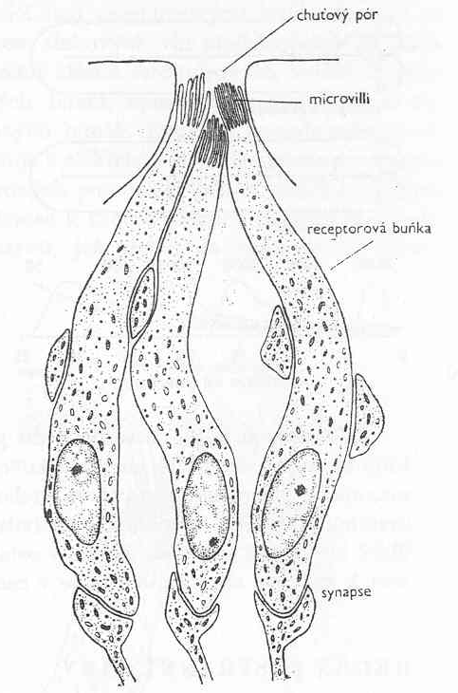
Chemoreptory
Čich –
primární smyslové buňky (člověk až 20 milionů na 5 cm²) v horní části nosní dutiny.
Rozdílná citlivost: CO nedetekujeme, merkaptan 2,5.10⁻¹⁰ mg/l vzduchu
Adaptace.
Chuť –
sekundární smyslové buňky
(člověk 10 tisíc), ústí dutina.
Citlivost NaCl 10⁻² M, chitin 0,8.10⁻⁵ M.

Slide 5
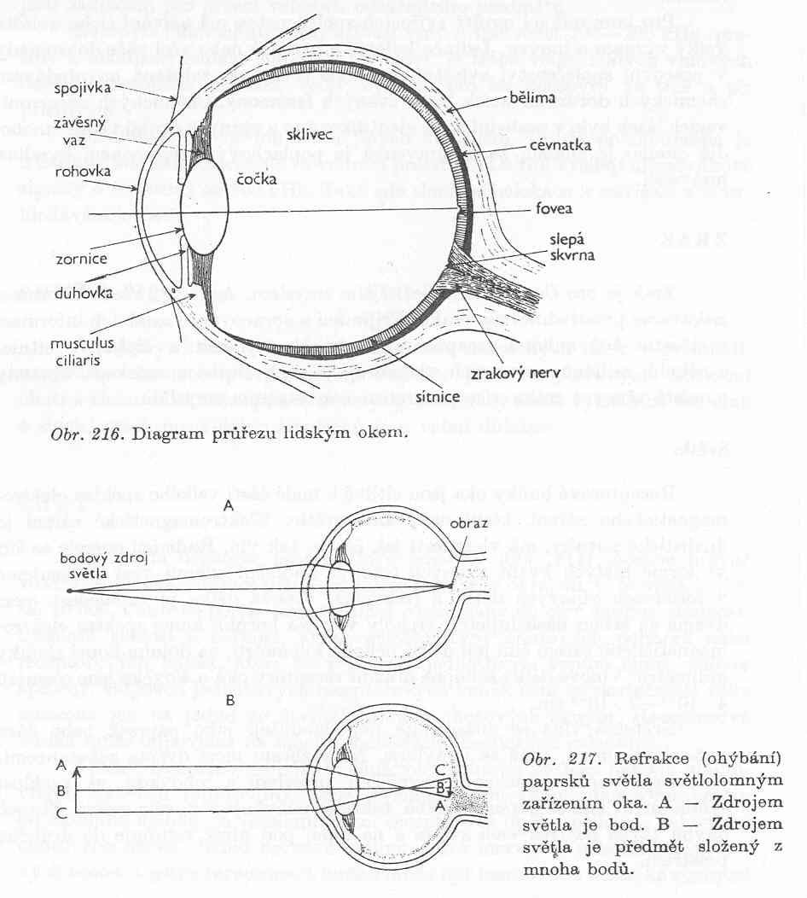
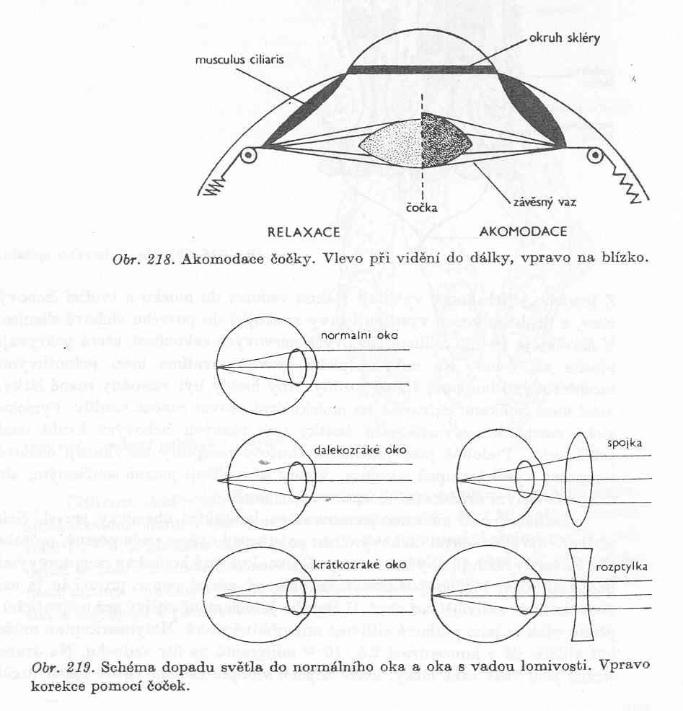
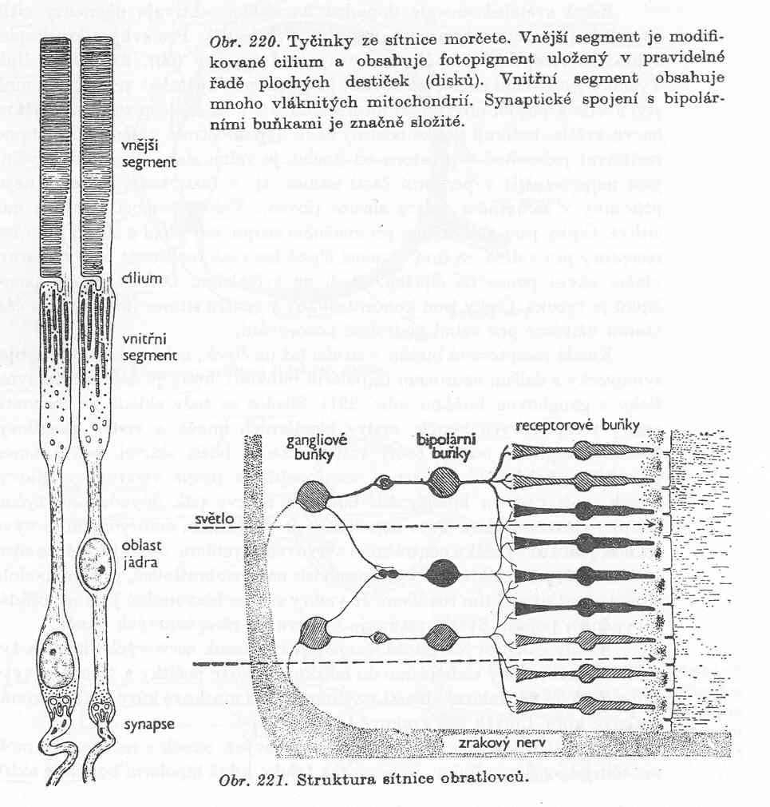
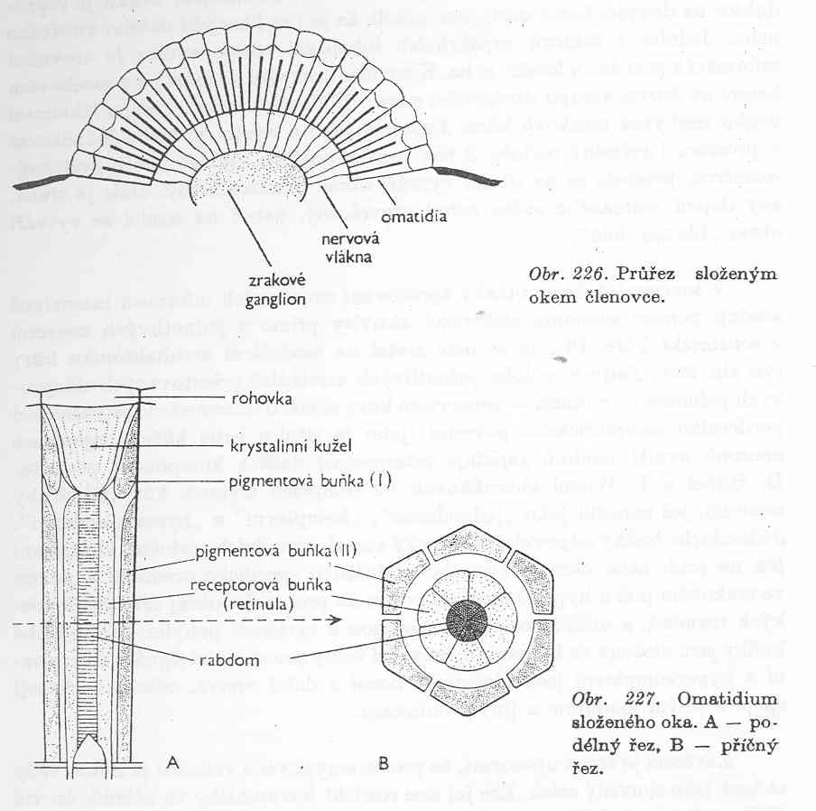
Radioreceptory
Zrak – komorové oko – až stamilióny receptorových buněk (tyčinky, čípky). Opětovné soustředění světelných vln po průchodu optickým systémem – převrácený zmenšený obraz. Stavba oka. Fotopigment (různý opsin + retinal: rodopsin v tyčinkách, iodopsin v čípcích) je měněn světelnou energií, se změnami sodíkového proudu vzniká akční potenciál
složené oko členovců – ommatidia
Termoreceptory (Ruffini, Krause, spec. termoreceptor)

Slide 6
Fyziologie rozmnožování
Vegetativní (nepohlavní) rozmnožování
Generativní (pohlavní) rozmnožování – XX vajíčka XY (XX) spermie
Hermafroditismus – posun dozrávání pohlavních produktů
Haploidní gamety → diploidní zygota s genetickým materiálem obou rodičů
Menstruační cyklus, provokovaná ovulace
Rýhování → vývoj zárodku. Probíhá v různých podmínkách
Savci – děloha, uchycení (nidace) ve stáří 4 - 6 dní. Vajíčka s malým množstvím žloutku – malým množstvím zásobních látek a tím i výživy – placenta (ochrana mechanická, výměna látek)
Plod
od 3. měsíce těhotenství průběžné změny velikosti objemu dělohy
Hormonální změny:
1. týden těhotenství – placentární produkce choriongonadotropinu k involuci žlutého tělíska se stimulací sekrece progesteronu a estrogenů. Ty později secernuje placenta sama. Průběžné hormonální změny (růstový h., tyroidální, kortikoidy)

Slide 7
Porod – vlivy plodu (produkce ACTH, kortizolu a následně prostaglandinů s podporou motility plodu, více estrogenů) i matky (ocytocin pro zvýšení děložních kontrakcí)
Období po porodu – nízká sekrece gonadotropinů klidový stav ovarií, involuce dělohy, tvorba mateřského mléka. Příprava již během těhotenství: vývoj mléčné žlázy podporován estrogeny, progesteronenem, glukokortikoidy, prolaktin z předního laloku hypofýzy podporuje tvorbu mléka. Prvotní sekret – kolostrum s více bílkovinami a méně tuky. Funkce ocytocinu pro sekreci prolaktinu, tvorbu mléka, kontrakci hladkých svalů vývodů mléčné žlázy.
Fyziologie rozmnožování člověka – viz antropologie
Živorodost – savci, některé paryby
Vejcorodost – většina obratlovců
Vejcoživorodost – mlok, slepýš, užovka hladká
– hmyz: larviparie až pupiparie

